Slide 1

MATLAB优化算法案例分析与应用
第十二章
第12章
基于FCEM的TRIZ评价

Slide 2
MATLAB优化算法案例分析与应用
第十二章
12.1 TRIZ创新方法原理
TRIZ创新方法是由苏联人Genrich Altshullrer在1946年创立的，它是一种系统改良的方法，可以自觉性演化的技术系统，解决工程问题并消除工程冲突而不抵消妥协，同时它也是一种增加工程人员知识创新力和解决问题技巧的方法。其核心思想包含三个方面：①无论是一个简单产品还是复杂的技术系统，其核心技术的发展都是遵循着客观的规律发展演变的，即具有客观的进化规律和模式；②各种技术难题和矛盾的不断解决是推动这种进化过程的动力；③技术系统发展的理想状态是用最少的资源实现最大效益的功能。
TRIZ创新方法在企业培训推广应用中的核心在于筹备成立“企业技术创新方法培训推广应用基地”，TRIZ创新方法在各地区企业宣传、推广和应用技术创新方法（TRIZ理论），提高该区企业自主创新能力，实现该地区经济又好又快发展。

Slide 3
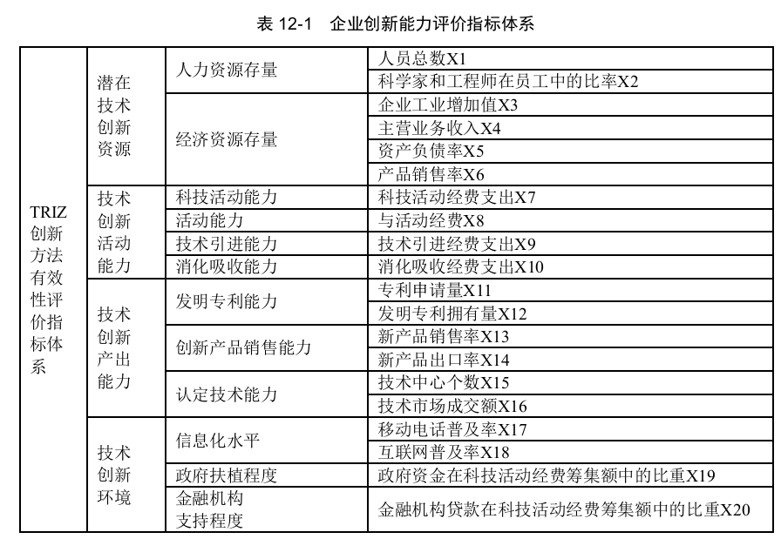
MATLAB优化算法案例分析与应用
第十二章
12.2 企业创新能力评价指标的构建

Slide 4
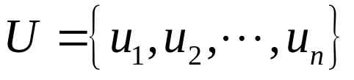

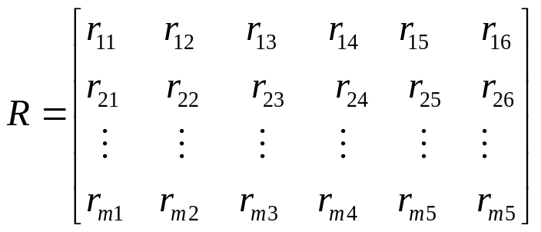

MATLAB优化算法案例分析与应用
第十二章
12.3 企业创新能力的模糊综合评价
模糊综合评价的步骤如下：
（1）确定指标集：
如上已经构建出指标集。其中有四个主要影响因素，分别是潜在技术创新资源、技术创新活动能力、技术创新产出能力、技术创新环境，以及12个二级指标，20个三级指标。
（2）模糊综合评判矩阵的建立 ；
相应二级因素的模糊评判矩阵为：
（3）综合评价指标的确立
于是可得20个二级因素的模糊评判矩阵
则相应的评语

Slide 5
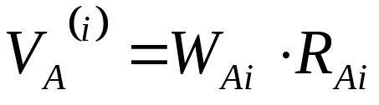
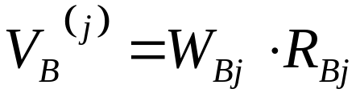
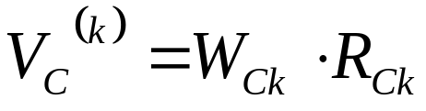
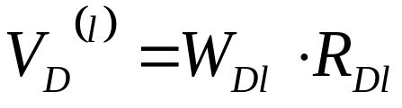

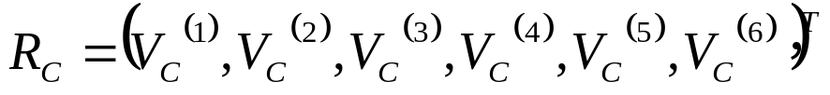

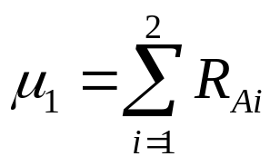
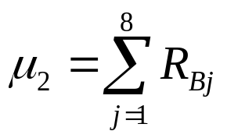
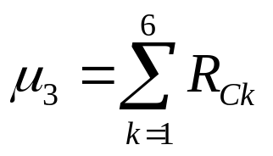
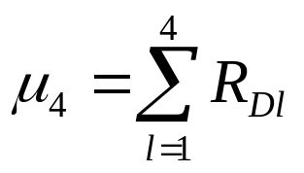
MATLAB优化算法案例分析与应用
第十二章
12.3 企业创新能力的模糊综合评价
向量分别为：
故四个主要因素的模糊评判矩阵为：
令

Slide 6
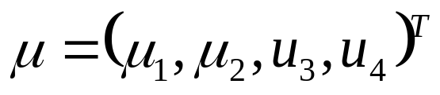

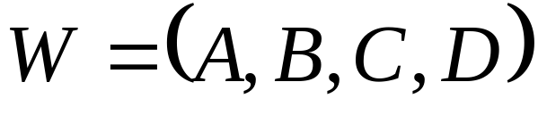
MATLAB优化算法案例分析与应用
第十二章
12.3 企业创新能力的模糊综合评价
其评价向量记为
于是可得对TRIZ创新方法有效性的综合评价指标为：
RA20117=[a1,a2]*[xj2011(1,7),xj2011(2,7)]';
RB20117=[b1,b2,b3,b4,b5,b6,b7,b8]*[xj2011(3,7),xj2011(4,7),xj2011(5,7),xj2011(6,7),xj2011(7,7),xj2011(8,7),xj2011(9,7),xj2011(10,7)]';
RC20117=[c1,c2,c3,c4,c5,c6]*[xj2011(11,7),xj2011(12,7),xj2011(13,7),xj2011(14,7),xj2011(15,7),xj2011(16,7)]';
RD20117=[d1,d2,d3,d4]*[xj2011(17,7),xj2011(18,7),xj2011(19,7),xj2011(20,7)]';
RABCD20117=[RA20117,RB20117,RC20117,RD20117]';
R2011(1,7)=[A,B,C,D]*RABCD20117;

Slide 7
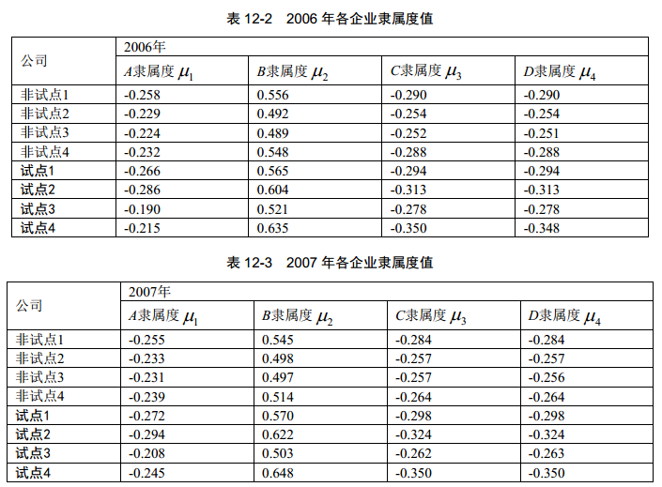
MATLAB优化算法案例分析与应用
第十二章
12.3 企业创新能力的模糊综合评价

Slide 8
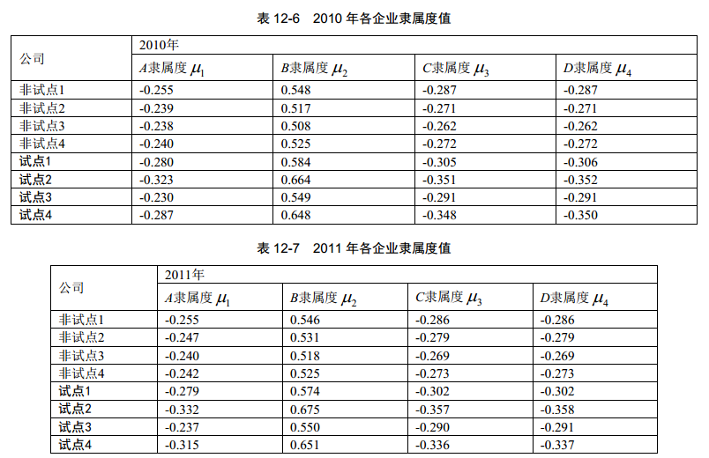
MATLAB优化算法案例分析与应用
第十二章
12.3 企业创新能力的模糊综合评价

Slide 9
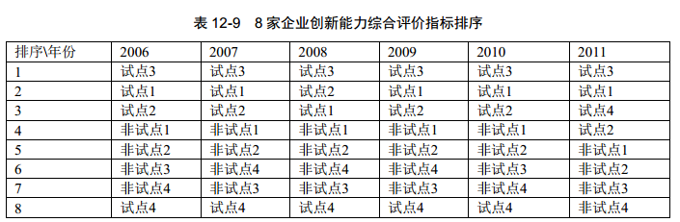
MATLAB优化算法案例分析与应用
第十二章
12.3 企业创新能力的模糊综合评价
①四家试点企业中的三家企业的综合创新能力指标都高于其他5个企业，说明TRIZ创新方法在企业培训推广时，试点企业的选取是有针对性的，是成功的。
②8个企业从2006年开始，每一年额创新能力都在提高，表明创新能力受到各个企业广泛的重视，整体呈现出上升的趋势。
③试点企业和非试点企业相比，创新能力指标提升的速率更快，对比的结果表明TRIZ创新方法在试点企业的应用产生的结果是显而易见的，TRIZ创新方法的应用是成功的。
企业技术创新方法培训推广应用从图即可以清楚的观察到希望电子在新疆技术创新方法培训推广应用时期的创新效率较非试点企业有明显提高。
④试点企业在2010年和2011年企业综合创新能力的提升速率较前几年速率增大，表明TRIZ创新方法在2010-2011年取得成效显著。

